Slide 1
HTML / CSS
Практичні заняття
Викладач: Мельничук Віталій Іванович

Slide 2
Основні поняття
HTML (HyperText Markup Language) — це мова розмітки документів для перегляду веб-сторінок у браузері.
СSS (Cascading Style Sheets) - це список інструкцій за допомого яких браузер розуміє як і де відображати елементи веб-сторінки.

Slide 3
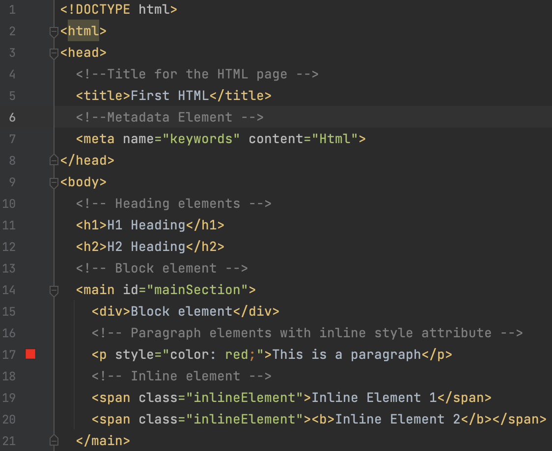
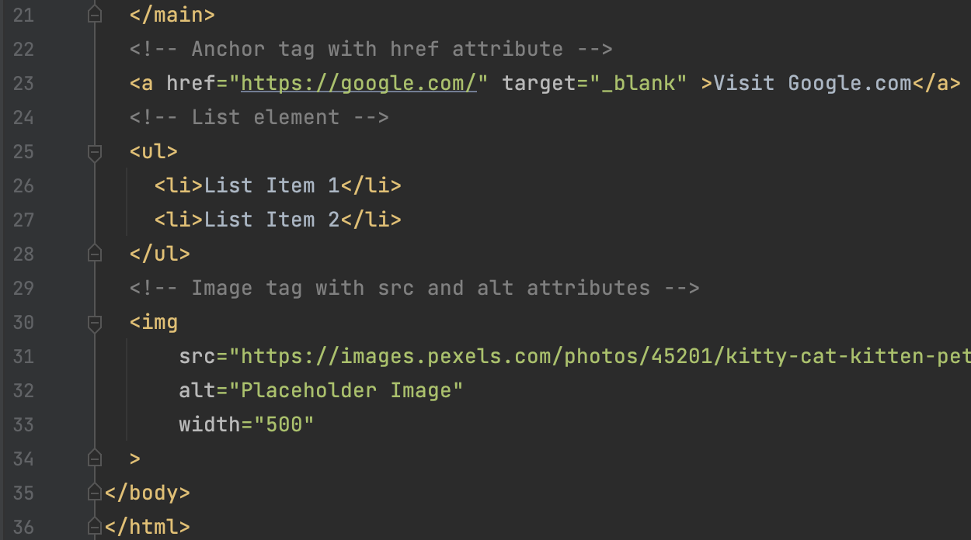
HTML приклад

Slide 4
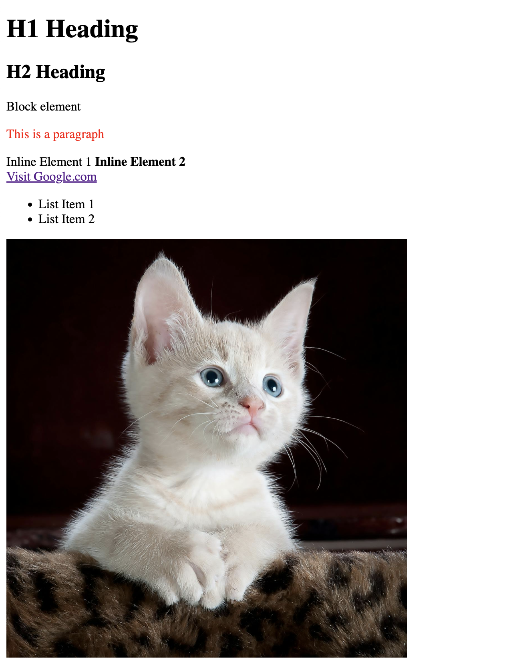
HTML приклад результат

Slide 5
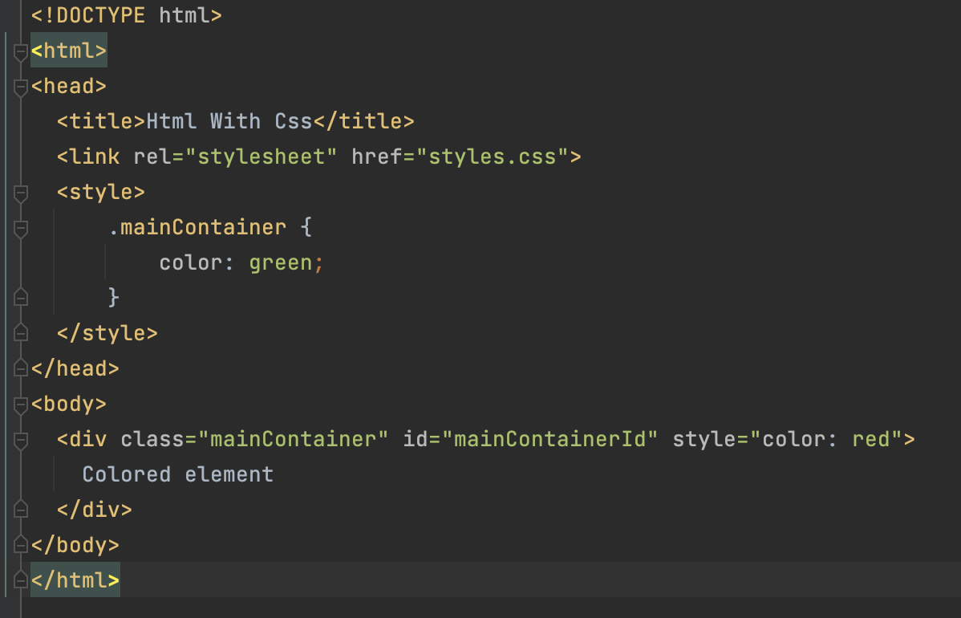
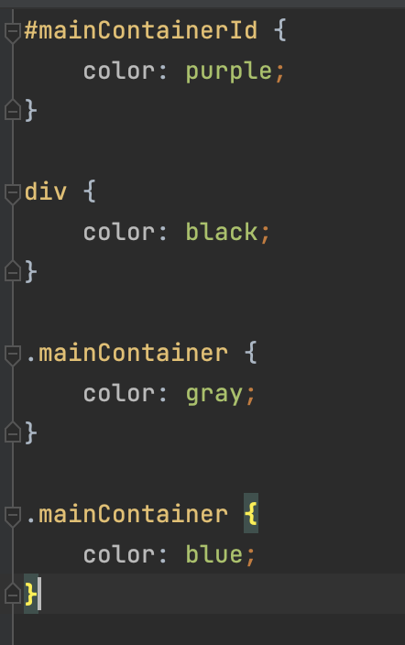
Підключення СSS до сторінки

Slide 6
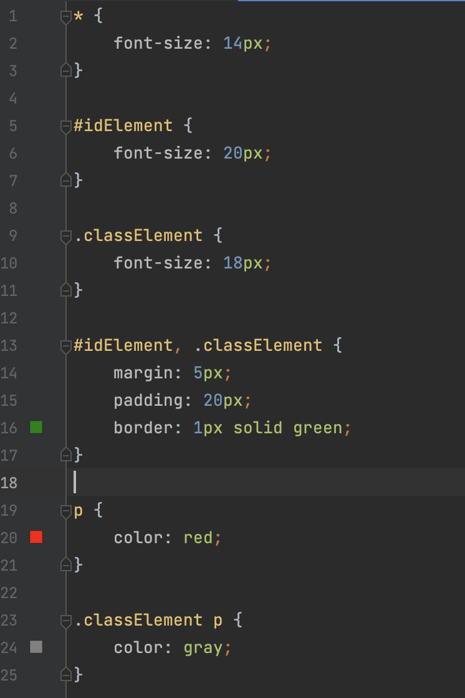
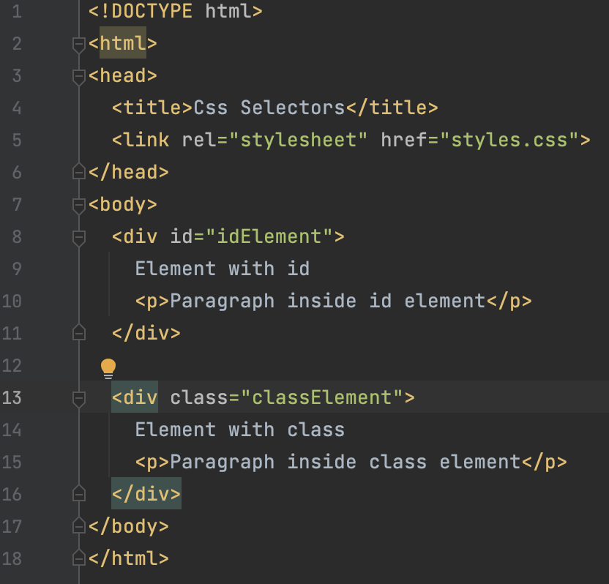
Прості СSS селектори

Slide 7
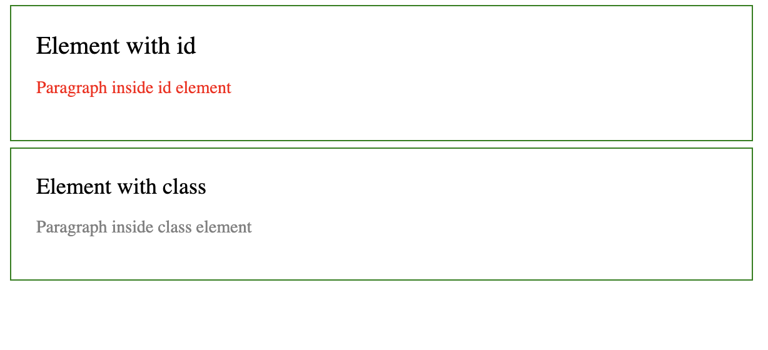
Прості СSS селектори(Результат)

Slide 8
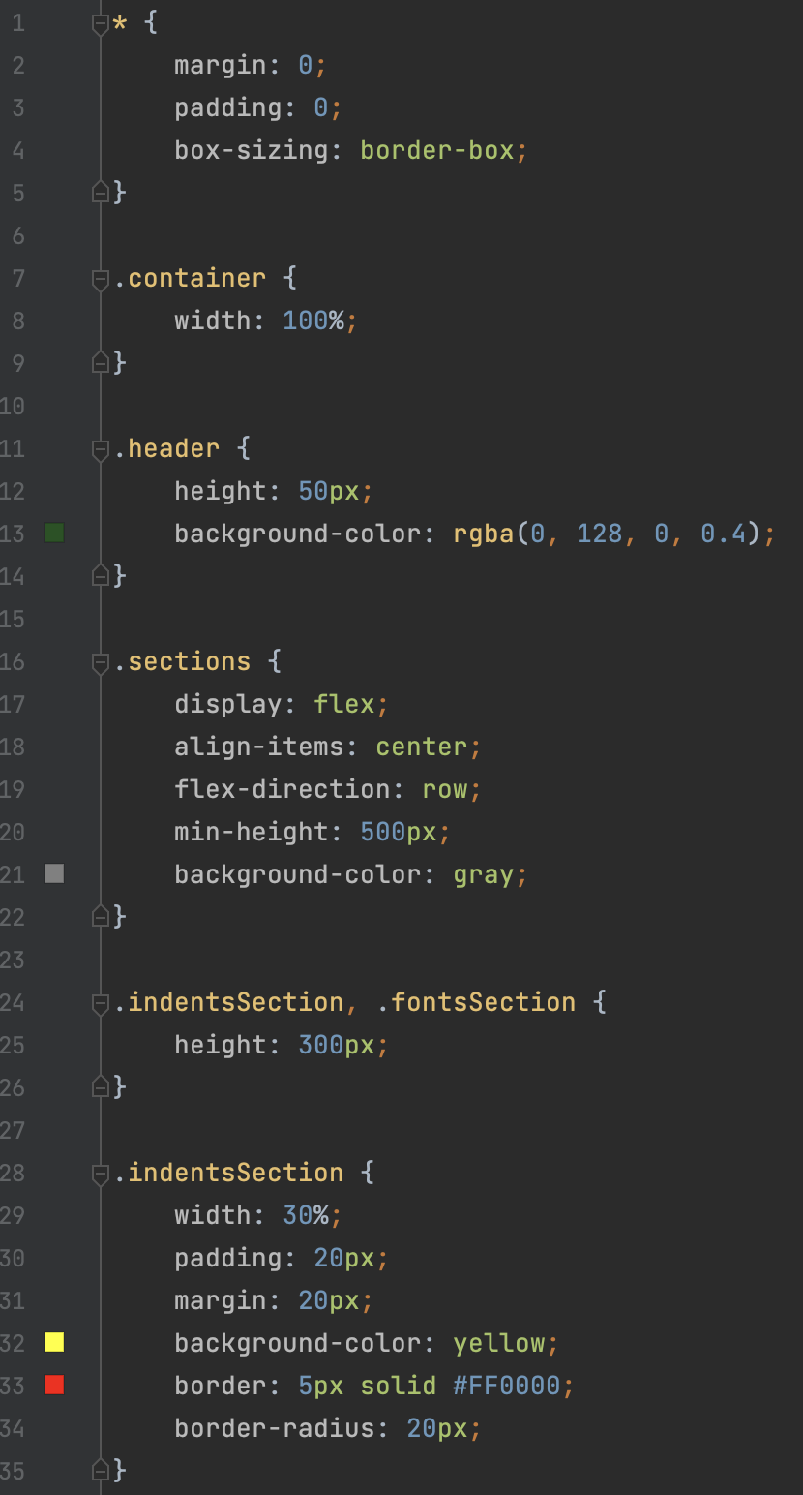
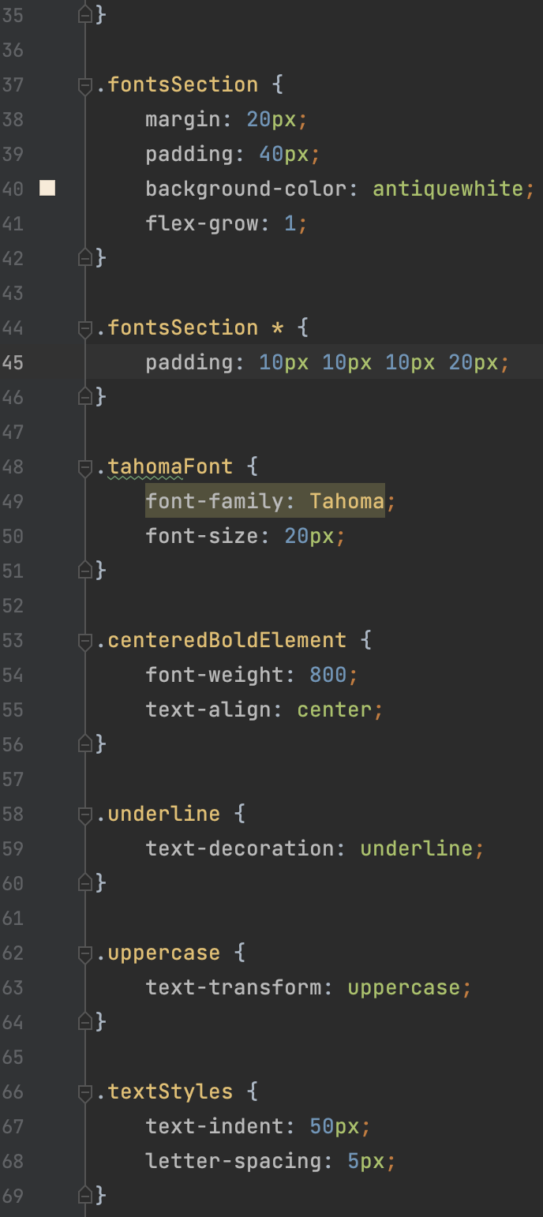
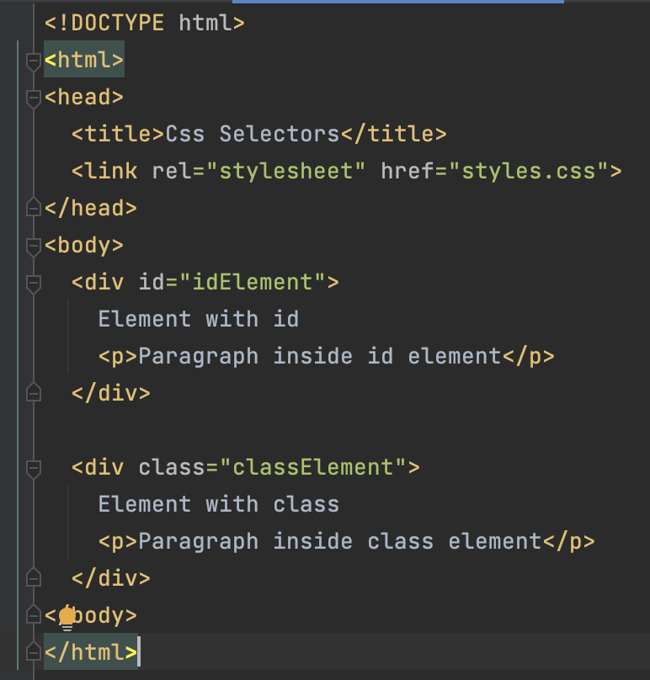
СSS приклад

Slide 9
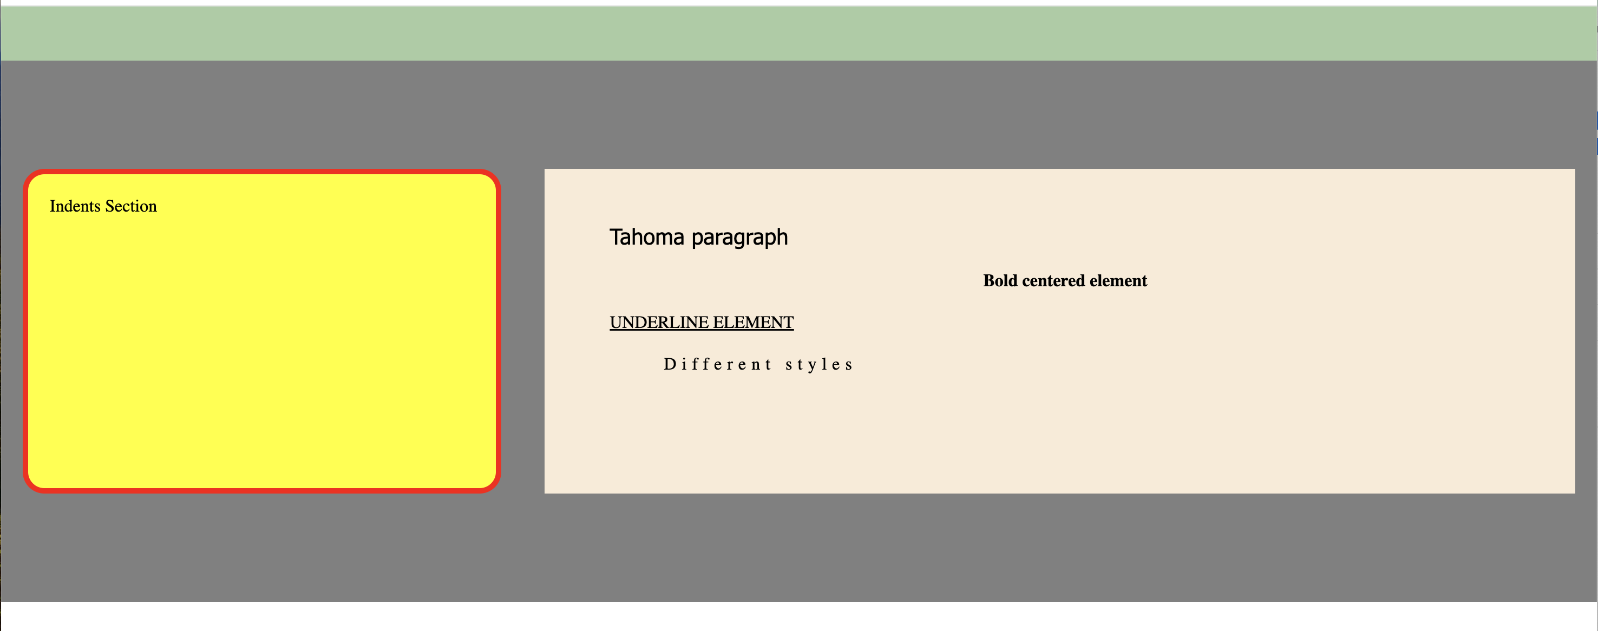
СSS приклад (Результат)

Slide 10
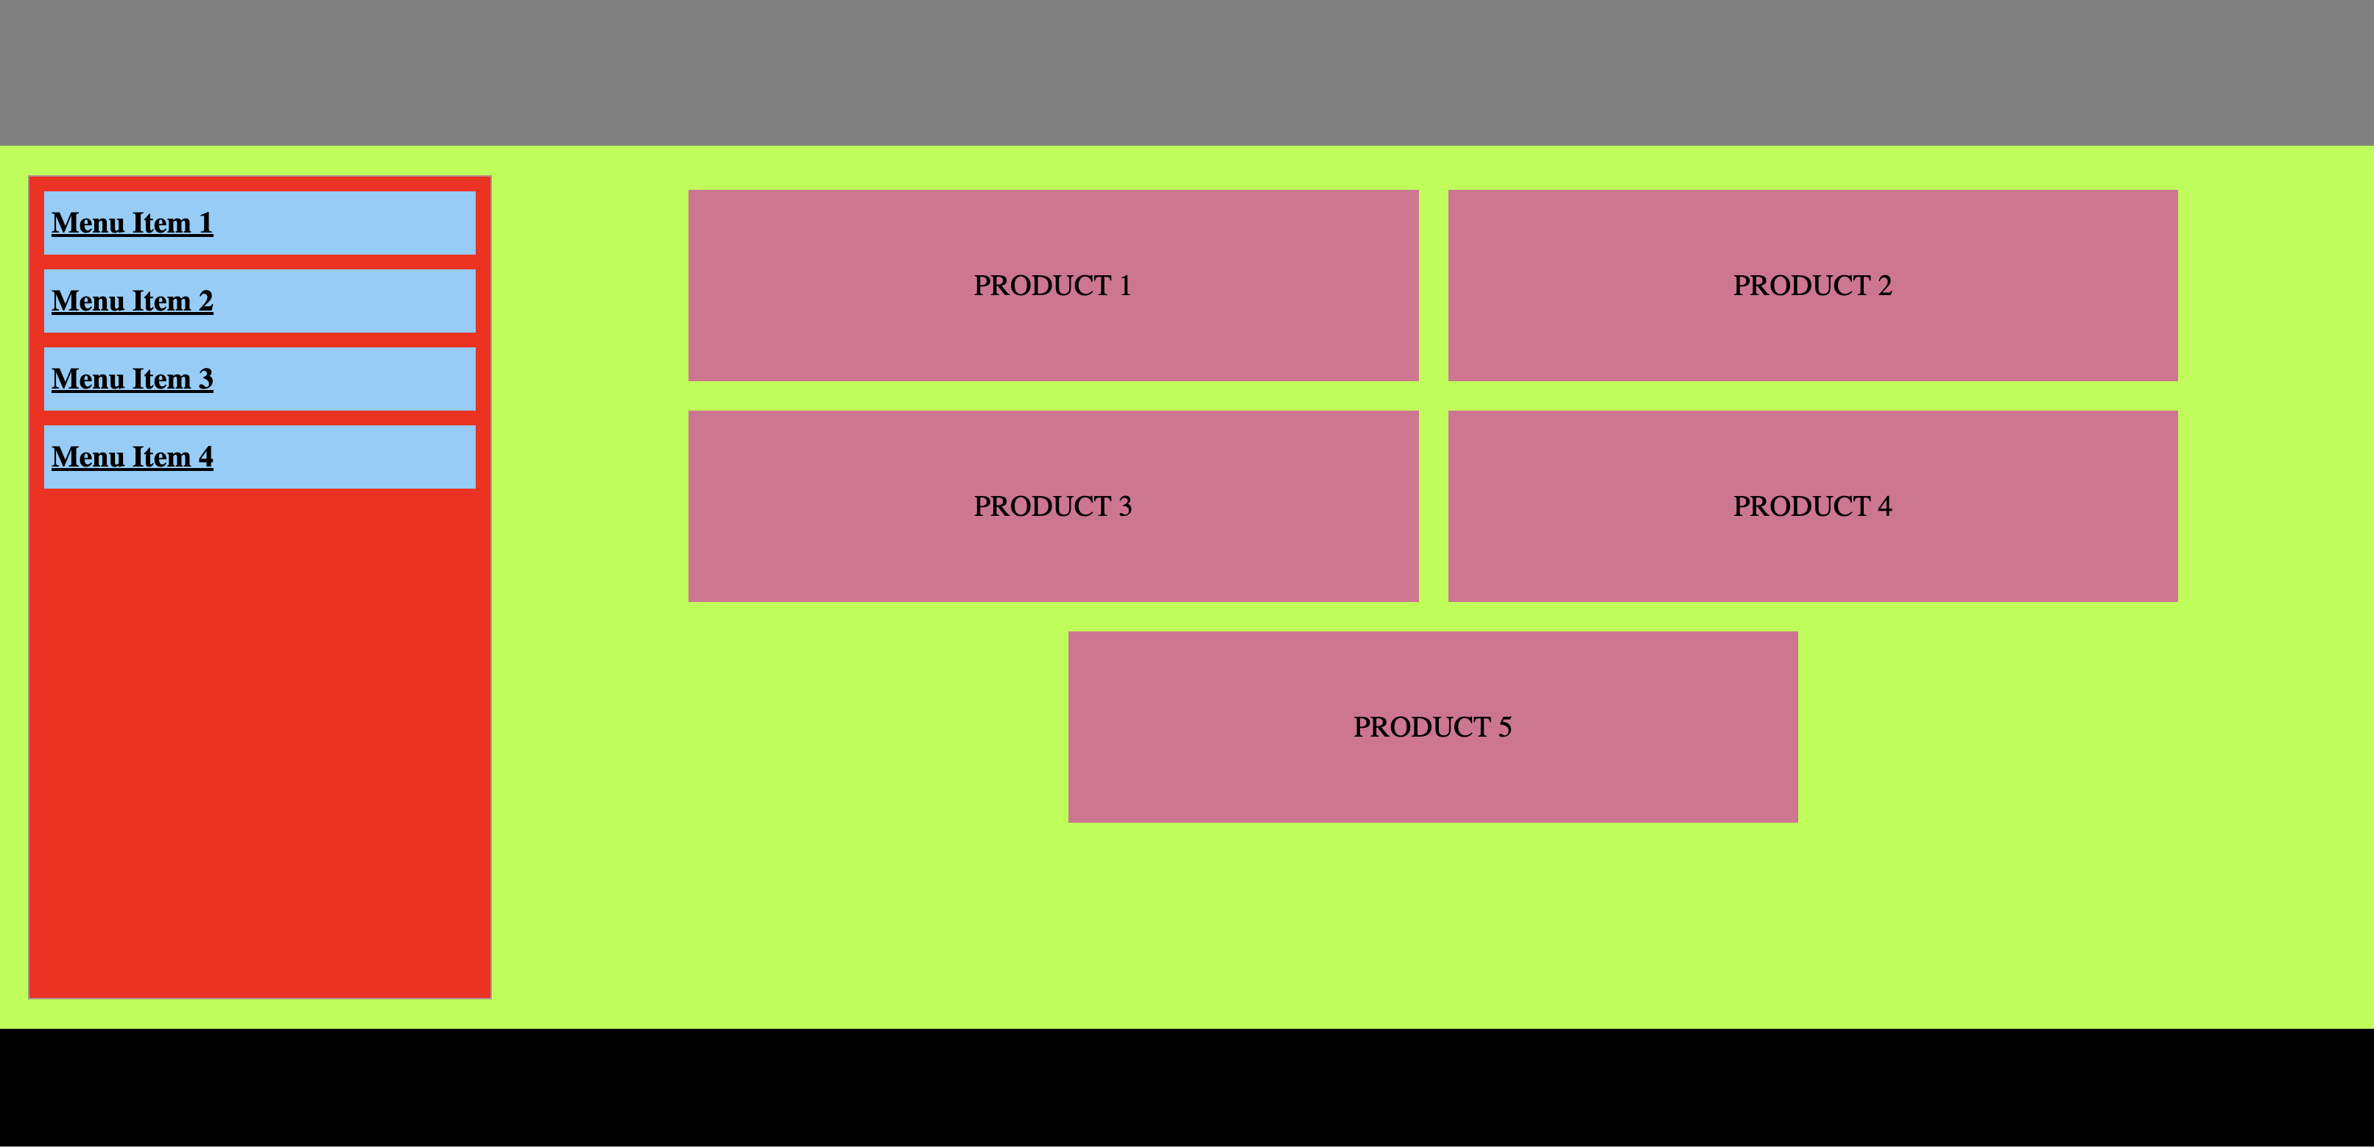
Задача

Slide 11
Дякую за увагу!

